Slide 1
任务1 物联网应用原理体验
——温州市 职业中等专业学校

Slide 2
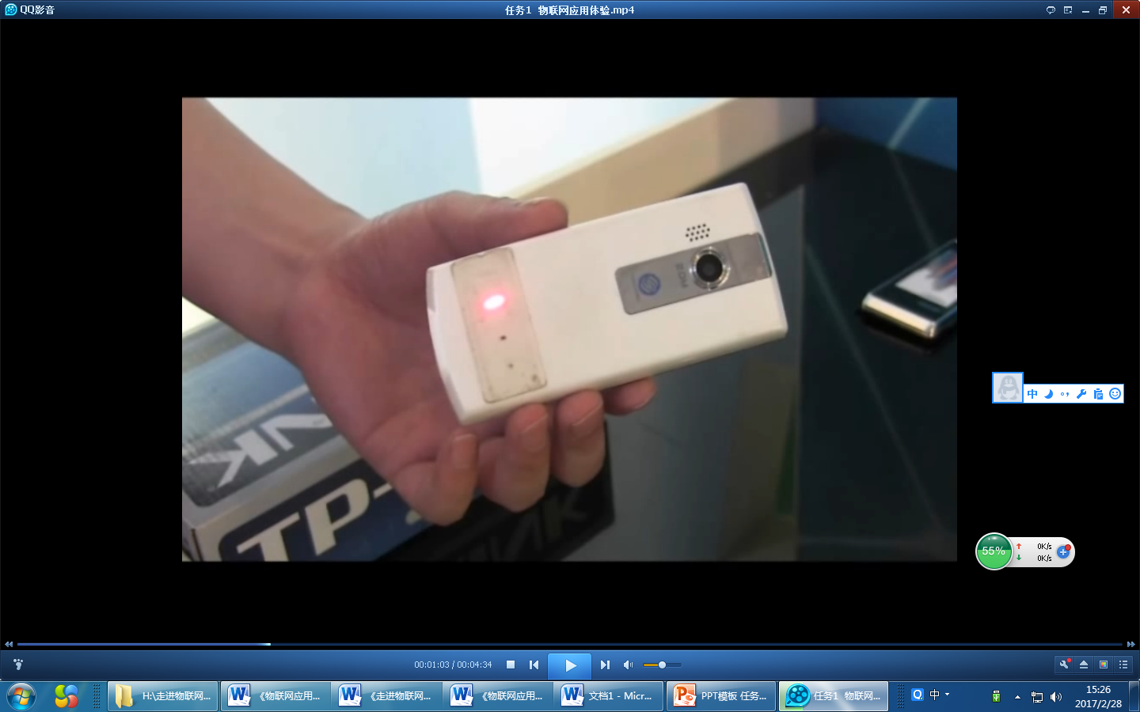
课堂引入----猜一猜
播放视频1：
当杨女士拿起手机时，发生了什么？杨老师是怎样让手机“开口说话，发布信息”的？

Slide 3
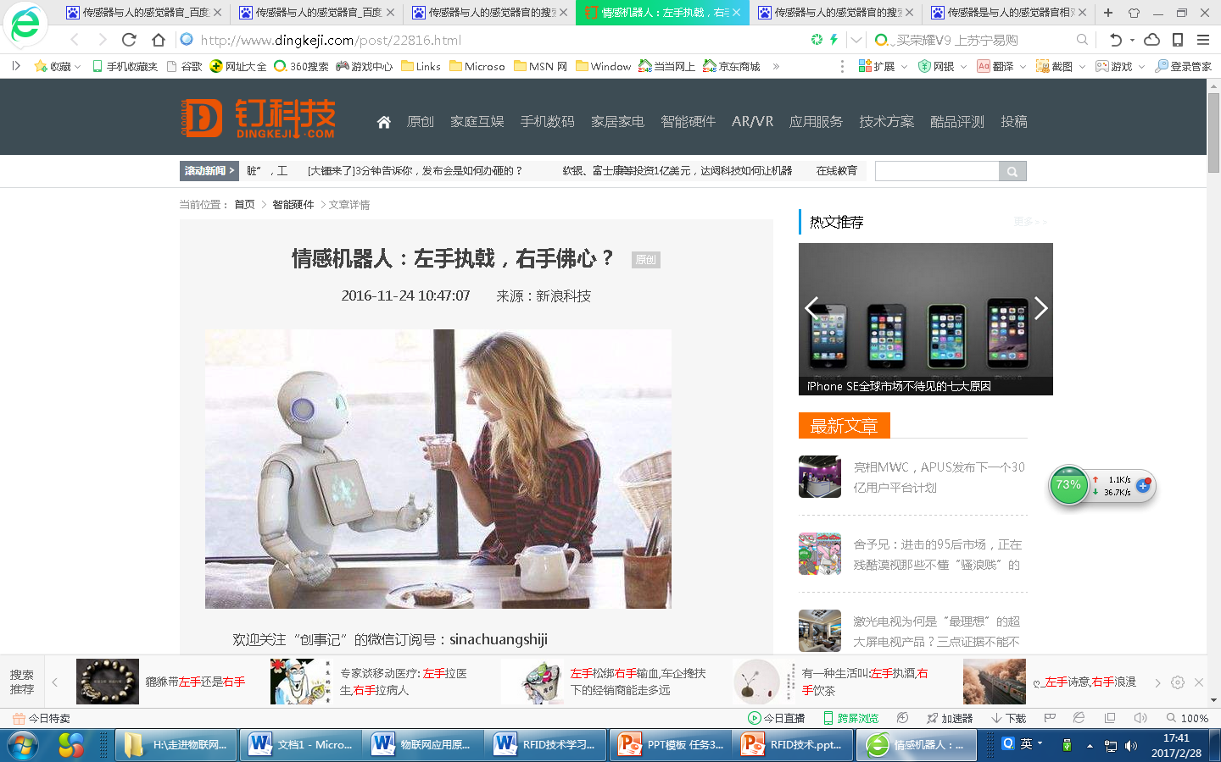
新知储备----传感器
一种检测装置，能感受到被测量的信息，并能将感受到的信息转换成为电信号，以满足信息的传输、处理、存储、显示、记录和控制等要求。
让物体有了触觉、味觉和嗅觉等感觉，让物体慢慢变得“活”了起来。

Slide 4
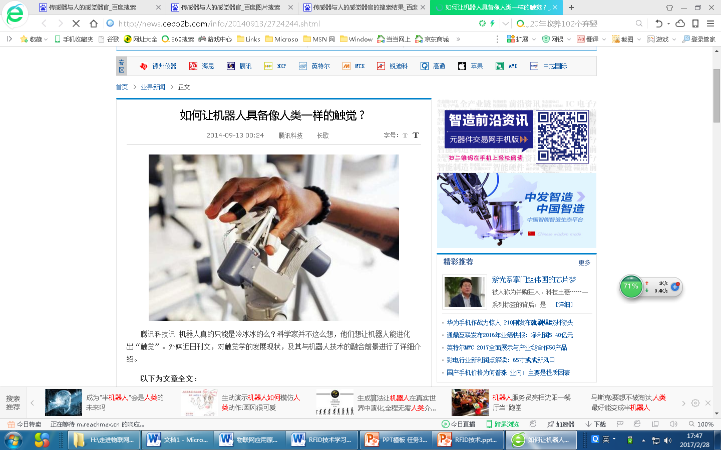
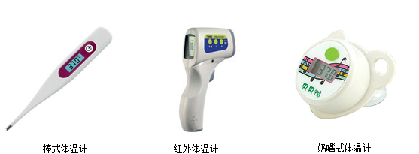
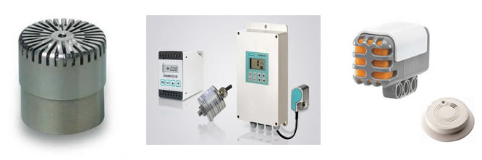
新知储备---- “五官”传感器令电子设备更接近人类的感觉
光敏传感器——视觉
声敏传感器——听觉
气敏传感器——嗅觉
化学传感器——味觉
压敏、温敏、流体传感器——触觉
让机器人具备像人类一样的触觉
温度传感器
声音传感器

Slide 5
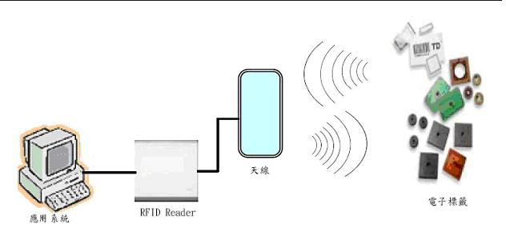
新知储备---- 射频识别（RFID）
即射频识别技术，俗称电子标签，通过射频信号自动识别目标对象，并对其信息进行标志、登记、储存和管理。

Slide 6
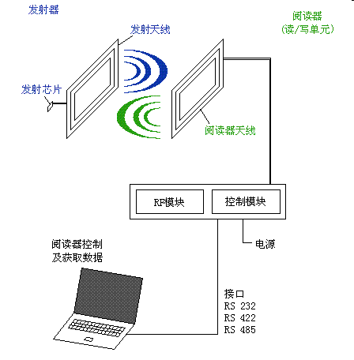
新知储备---- 射频识别（RFID）
读写器将要发送的信息，经编码后加载到高频载波信号上再经天线向外发送。
进入读写器工作区域的电子标签接收此信号，卡内芯片的有关电路对此信号进行倍压整流、调制、解码、解密，然后对命令请求、密码、权限等进行判断。
若为读命令，控制逻辑电路则从存储器中读取有关信息，经加密、编码、调制后通过片上天线再发送给阅读器，阅读器对接收到的信号进行解调、解码、解密后送至信息系统进行处理。
若为修改信息的写命令，有关控制逻辑引起电子标签内部电荷泵提升工作电压，提供电压擦写E2PROM。若经判断其对应密码和权限不符，则返回出错信息。

Slide 7
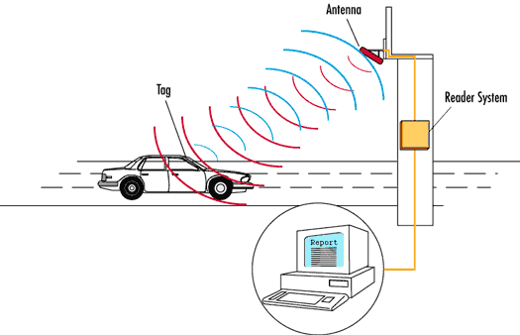
新知储备---- RFID系统组成
电子标签：由芯片和标签天线或线圈组成，通过电感耦合或电磁反射原理与读写器进行通信；
读写器：读取(在读写卡中还可以写入)标签信息的设备；
天线：可内置在读写器中，也可通过同轴电缆与读写器天线接口相连定义。

Slide 8
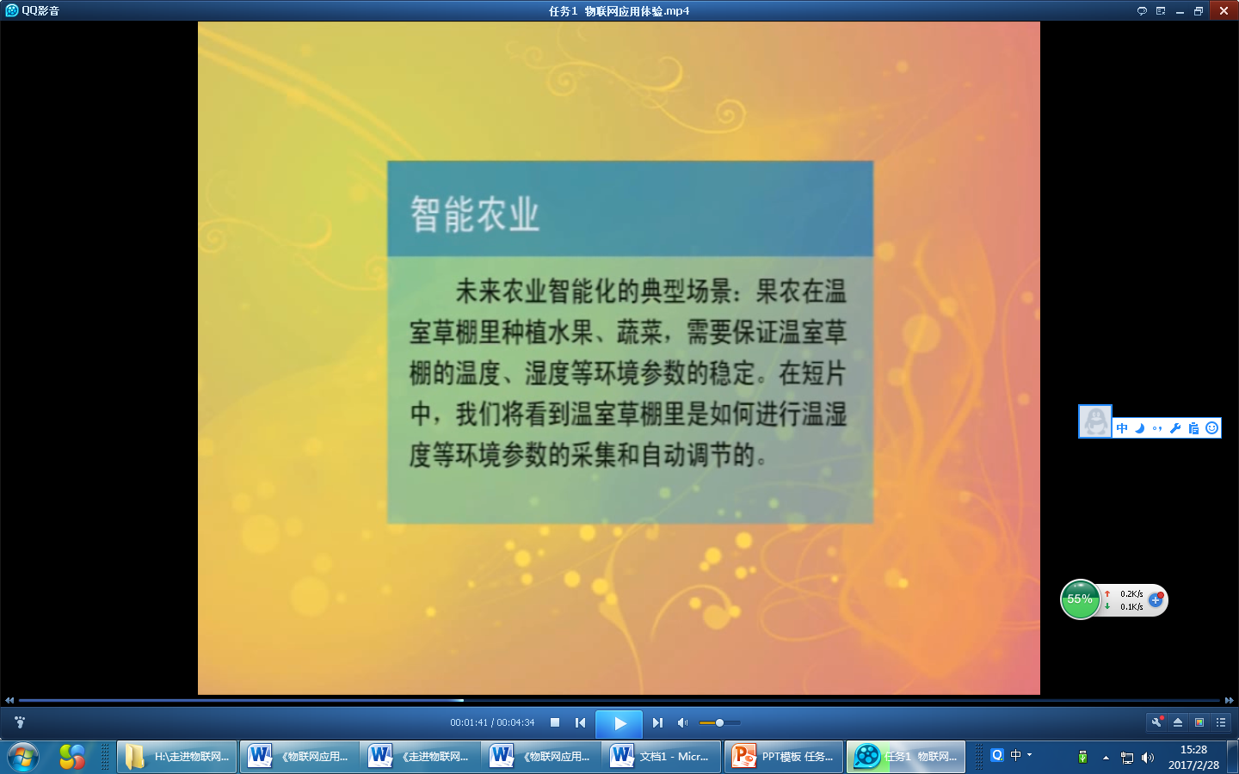
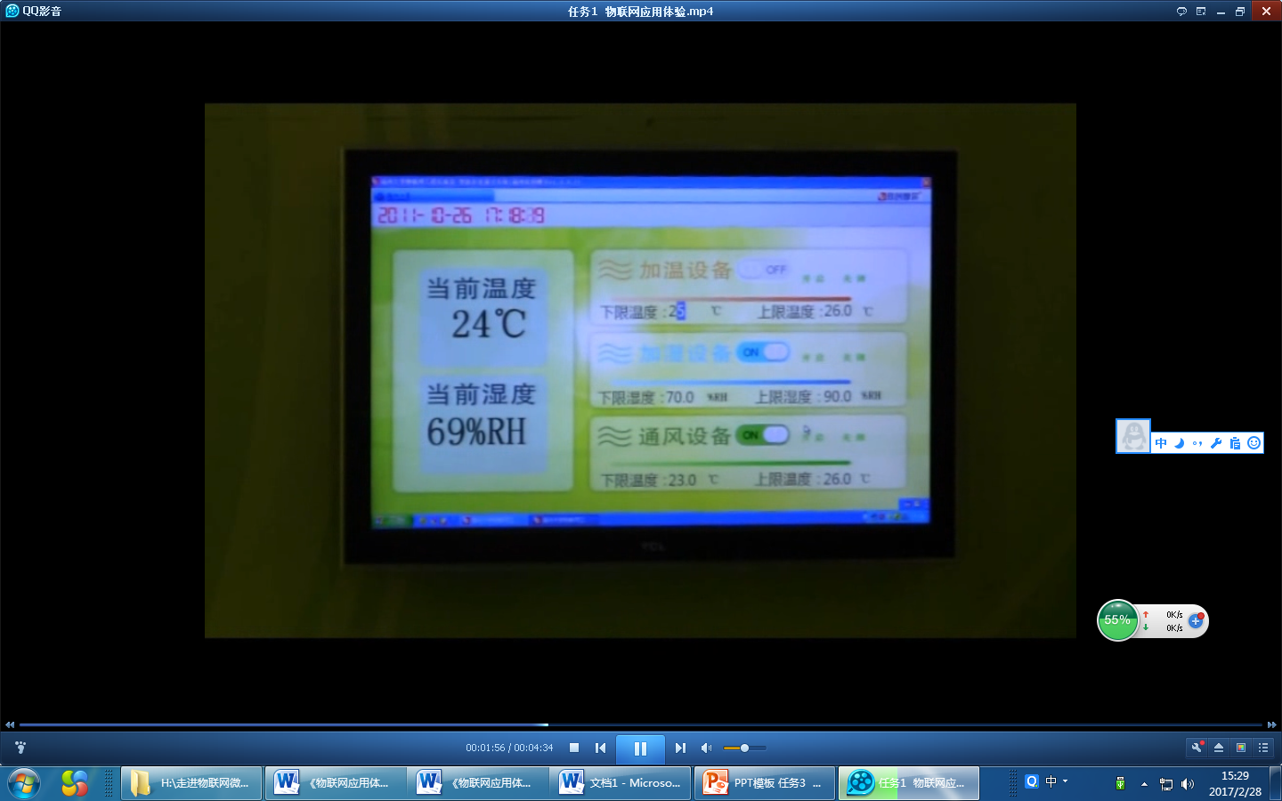
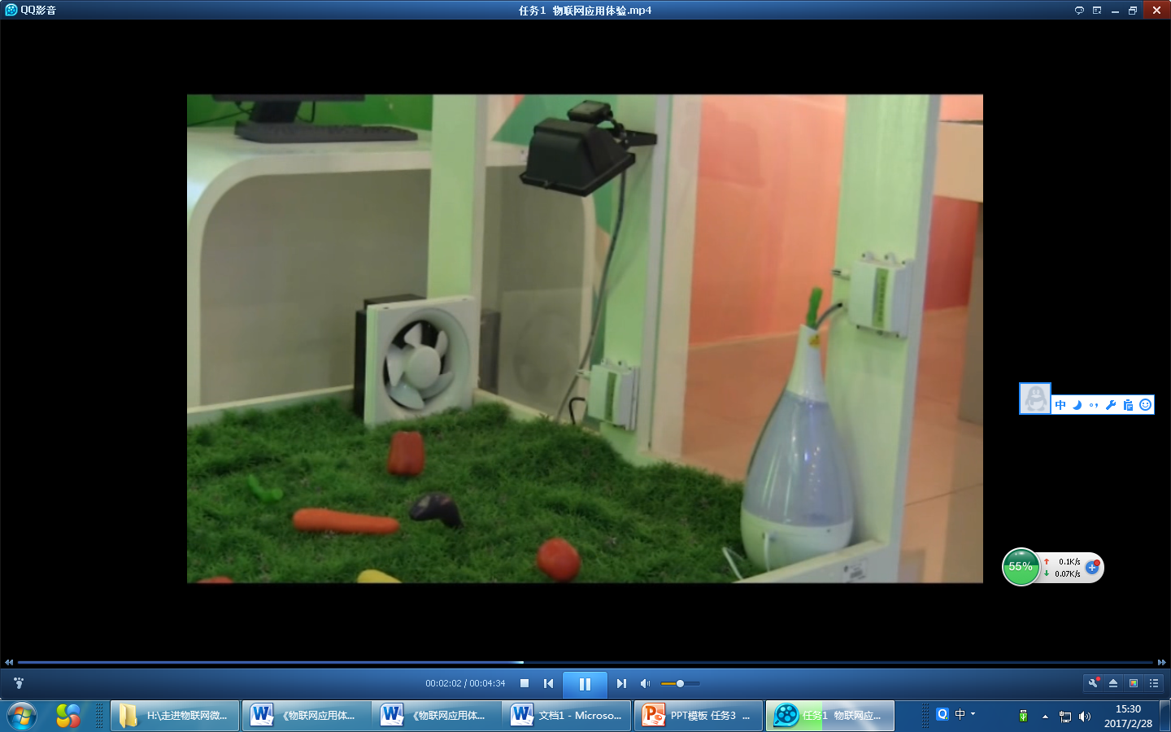
新知应用---- 观看视频，体验物联网应用
观看视频：
该项目中试用了哪些物联网关键技术，分别控制哪些因素？

Slide 9
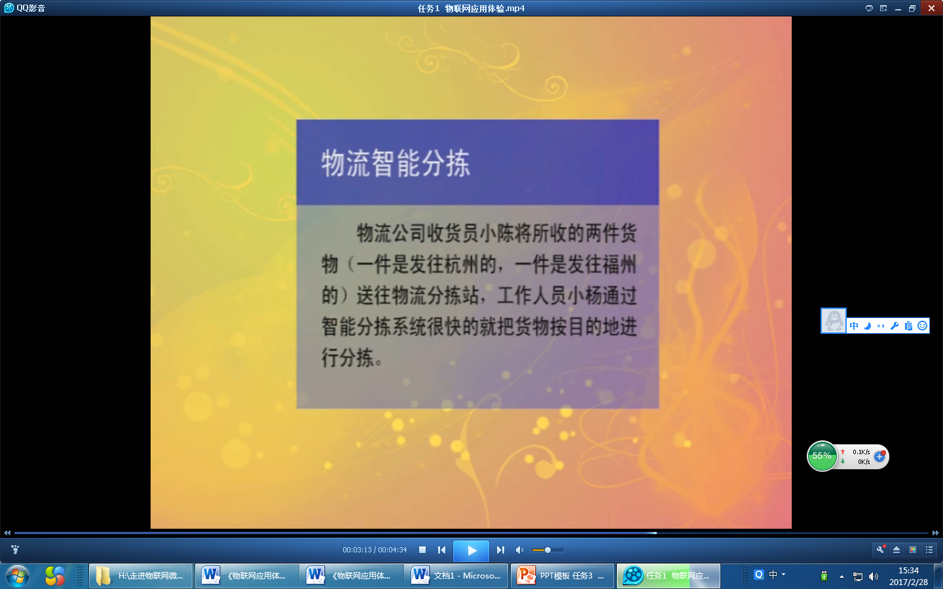
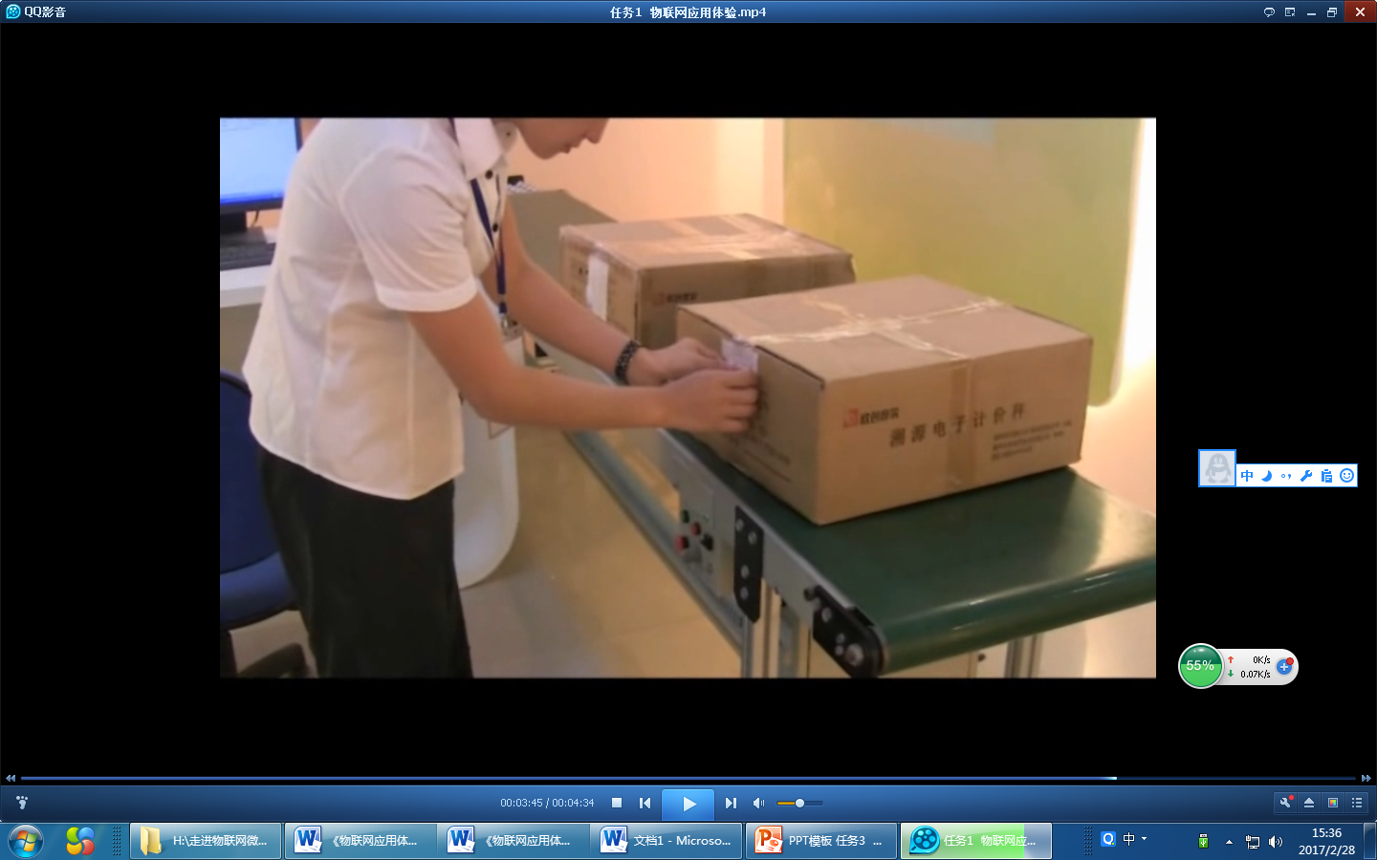
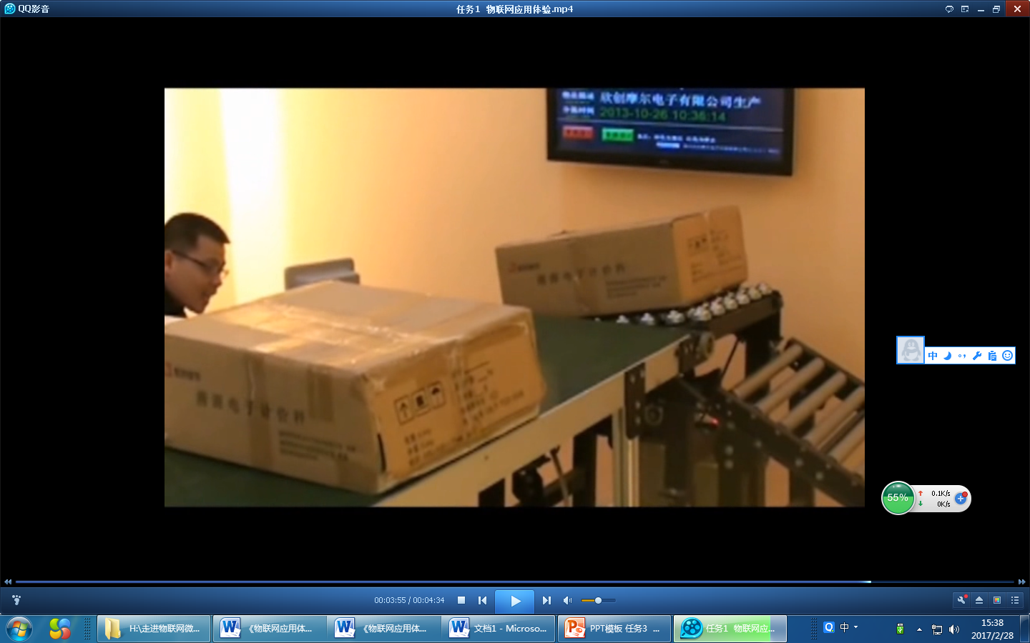
新知应用----观看视频，体验物联网应用
观看视频：
该项目中试用了哪些物联网关键技术，分别控制哪些因素？

Slide 10
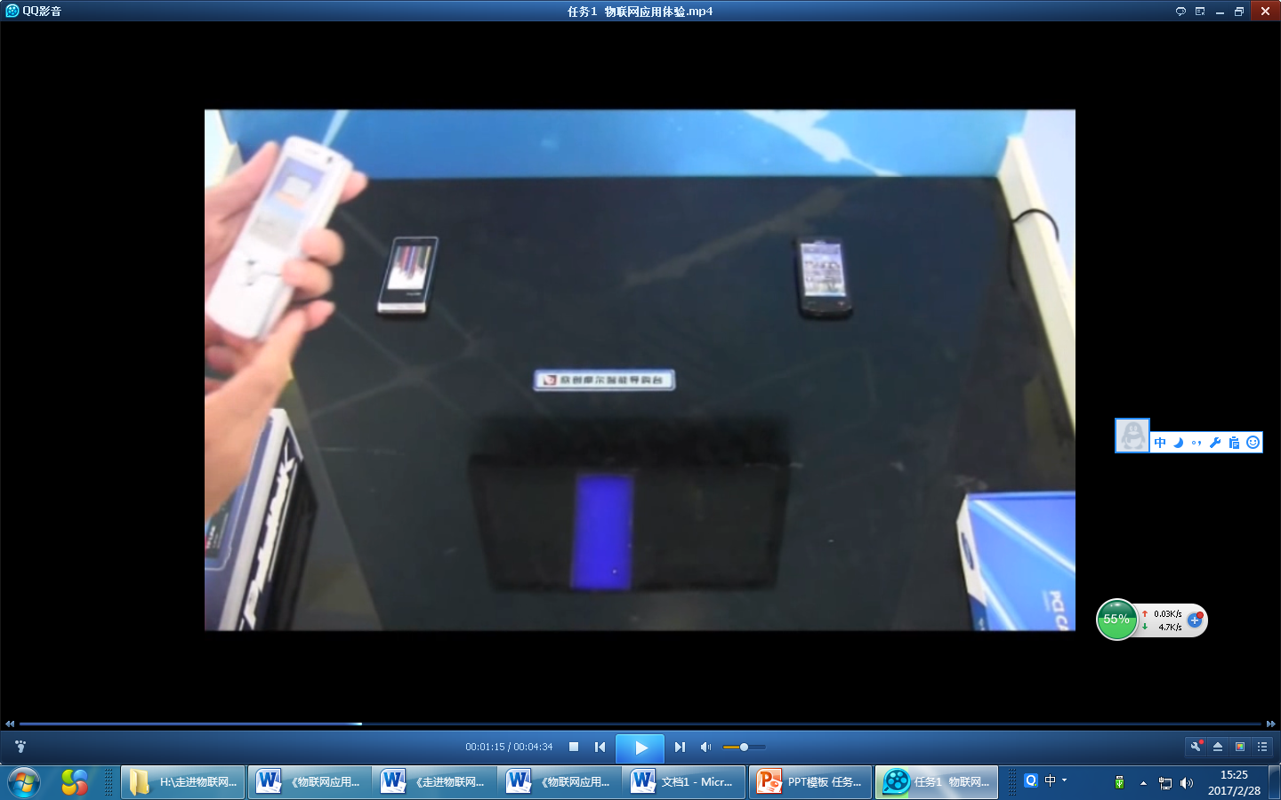
小组讨论----视频案例中的关键技术
智能RFID标签
A.分析视频中三个场景分别运用了哪些关键技术？分别是如何控制各种因素的变化？
RFID感应器
B．在日常生活中传感器还有哪些应用，例举说明。
（例如：声敏传感器：楼梯声控灯，利用的就是声敏传感器，在楼道里有声音时，它能自动接通楼道灯的电源，起到“人来灯亮，人走灯灭”的节能作用。
气敏传感器：它能感知特定气体，从而可以对气体进行检测、监控、报警，高铁车厢中有人吸烟时报警系统就会响起。）

Slide 11
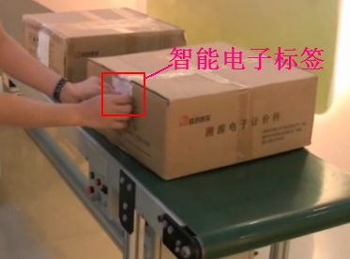
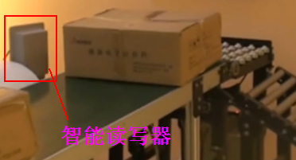
小组讨论----视频案例中的关键技术
C.除了视频中出现的RFID技术应用，我们身边还有哪些射频技术的应用？
（例如：
小区大门口的无障碍自动门禁；
高速公路上ETC自动收费.）

Slide 12
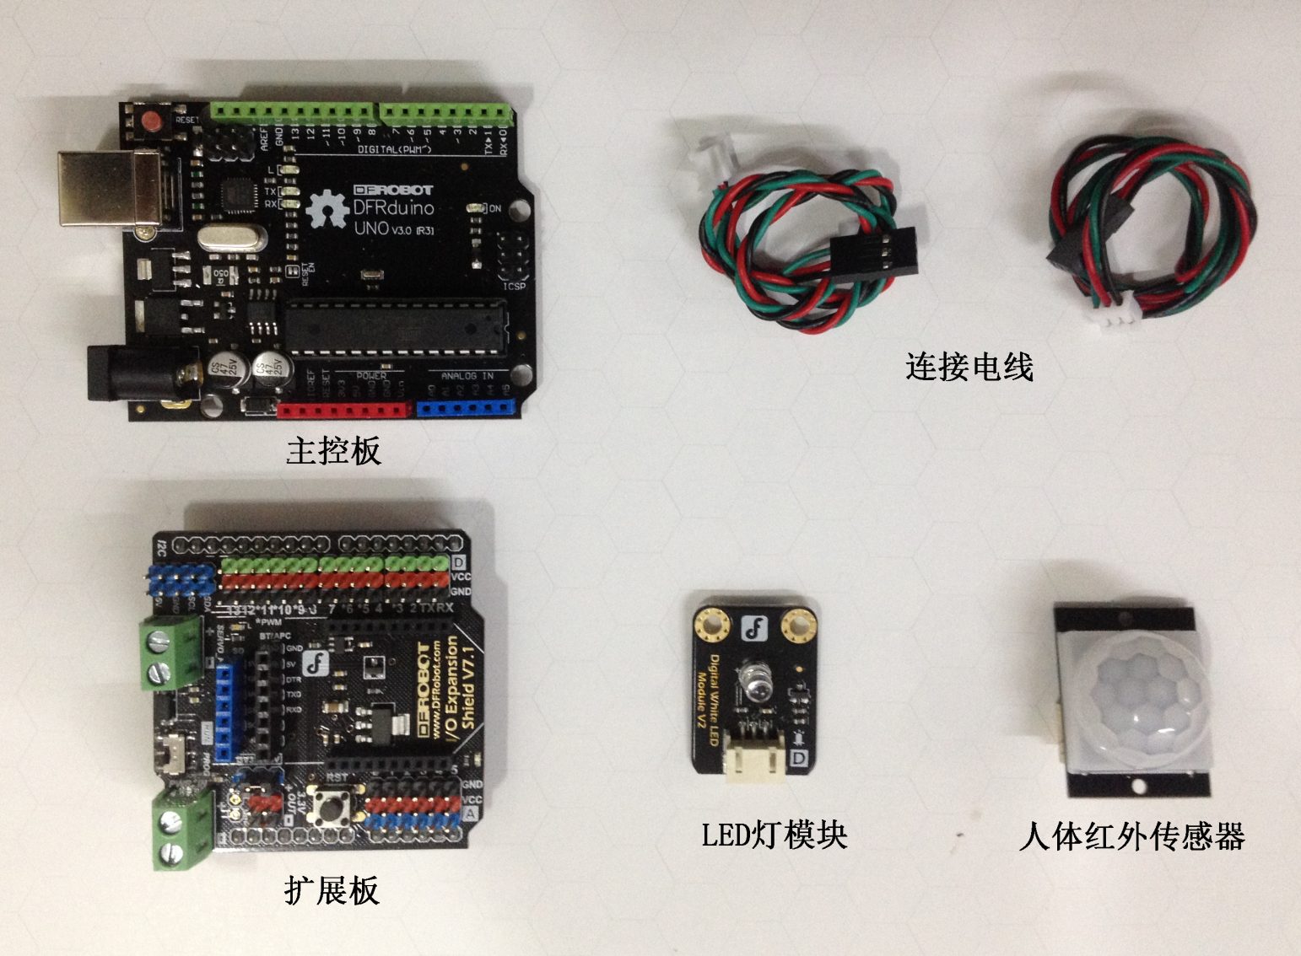
元件认知----制作人体红外传感器

Slide 13
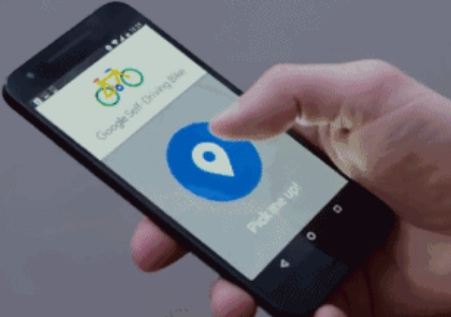
课堂总结
物联网为什么会让我们的生活变得智能、便捷呢？
可以归纳出如下两点：
1．物联网将各种设备与互联网连接起来形成了一个巨大的网络，方便我们对各种设备的管理，因此使我们的生活更便捷。
2．各种传感装置能收集数据，在大数据的支撑下，连接在物联网上的设 备变得“聪明”起来了，因此使我们的生活变得更智能化。
3. RFID技术让物体 “开口说话。

Slide 14
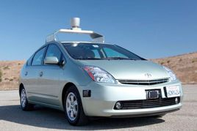
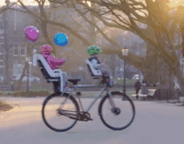
作业----继续体验
为了让学生进一步了解物联网的应用，上网查询谷歌无人驾驶汽车相关信息。然后讨论智能汽车用到了哪些技术？
谷歌的无人驾驶自行车
谷歌的玩笑：
遇到障碍还会自动减速并躲避的无人驾驶自行车

Slide 15
完成任务书
根据本节课所学，完成老师下发的《物联网应用原理体验》学习任务单 》

Slide 16
下课

